Slide 1
Informationsmöte
HFV
för U9-ledare inför spel på stor plan

Slide 2
Förhållningsregler
”Räck upp handen” eller skriv i chatten vid frågor
Stäng av mikrofonen när du inte ska prata
Ha gärna på kameran när du ska prata
Efter genomgången finns möjlighet till
frågor/synpunkter och diskussion.

Slide 3
Syftet med mötet
Ge information och vägledning inför spel på kortplan/stor plan* (5 mot 5-spel).
*Spelklassen heter kortplan och de föreningar som har tillgång till kortplan spelar sina hemmamatcher på detta medans övriga föreningar spelar sina hemmamatcher på stor plan

Slide 4
Handbollförbundet Väst – geografi
HFV består av föreningar tillhörande:
Västra Götalands län
Värmlands län
Kungsbacka, Varberg, Falkenberg och Hylte från Hallands län
Mullsjö, Habo, Jönköping, Gislaved, Värnamo, Vaggeryd och Gnosjö från Jönköpings län.

Slide 5

Seriespel U9 på kortplan
F9: 120 lag anmälda till spel på kortplan. Dessa 120 lag är indelade i 13 olika serier. Merparten av serierna är lottade med enkelmöte medan några är lottade med trelagssammandrag p.g.a. reseavstånd.
P9: 91 lag anmälda till spel på kortplan. Dessa 91 lag är indelade i 10 olika serier. Merparten av serierna är lottade med enkelmöte medan några är lottade med trelagssammandrag p.g.a. reseavstånd.

Slide 6
Tävlingsverksamhet U9 kortplan
Spelas med 5 utespelare + målvakt (ingen linjespelare).
Matchtid 2x20 minuter. Vid lämpligt speluppehåll efter ca 10 minuter i respektive halvlek blåser domaren av för 1 minuts utbildningstimeout. 5 minuters pausvila.
Utbildningstimeouten är till för att tränaren ska kunna utbilda sina spelare. Ingen spelare lämnar planen under utbildningstimeouten.
Vi spelar med nedsänkt ribba/påhängsribba.

Slide 7
Tävlingsverksamhet U9 kortplan
Bollstorlek 00 = 42-45 cm omkrets (”vanlig handboll”).
Resultat får visas i hallen under matchen – det är upp till arrangerande förening
Inga resultat rapporteras eller visas på hemsidor.
Att vi får visa resultat i hallen beror på att vi får tävla/vinna i en enskild match men vi ska inte samla poäng, målskillnad, placeringar etc. över tid vilket kan leda till att vi jagar ”stora vinster” och tabellplaceringar vilket kan leda till toppning och selektering.

Slide 8
Tävlingsverksamhet U9 kortplan
Ni behöver ha ett sekretariat på matcherna som:
- stannar klockan när domaren stoppar tiden
- håller koll på tiden vid utvisning
- registrerar mål på måltavlan
- Noterar gula kort och utvisningar för att hjälpa domarna

Slide 9
Tävlingsverksamhet U9 kortplan
Vi spelar nu med ordinarie regelverk = domaren blåser för:
Dubbelstuds
Stegfel
Hålla bollen mer än 3 sek
Avkast
Hörnkast
2 min utvisning
Vi får nu spela försvarsspel med full kroppskontakt. D.v.s. vi får:
- Pressa
- Låsa
- Tackla

Slide 10
Vad är då kortplan?
Länk till informationsfilm:
Spel på kortplan

Slide 11
Vad är syftet med kortplan?
Ett bra mellansteg mellan minihandboll och spel på stor plan som gör det lättare för barn att lära sig spela handboll.
Kortare transportsträcka ger färre tekniska fel på vägen och därmed fler utvecklande spelsituationer.
Fler tillfällen för uppställt anfalls- och försvarsspel vilket är det som spelare i den här åldern framförallt behöver träna på. Ex:
- Få bollen i fart och satsa i lucka
- Kunna släppa vidare bollen i fart
- Träna på olika finter

Slide 12
Vad är syftet med kortplan?
Fler avslut och fler målchanser för barnen vilket leder till större delaktighet och spelglädje för alla spelare.
Nyttja träningsytan bättre för att sätta fler barn i rörelse samtidigt.

Slide 13
Vilka ytor finns på handbollens planer?
Miniplan 20 x 12 m (längd x bredd)
Kortplan 26 x 20 m (längd x bredd)
Fullstor plan 40 x 20 m (längd x bredd)

Slide 14
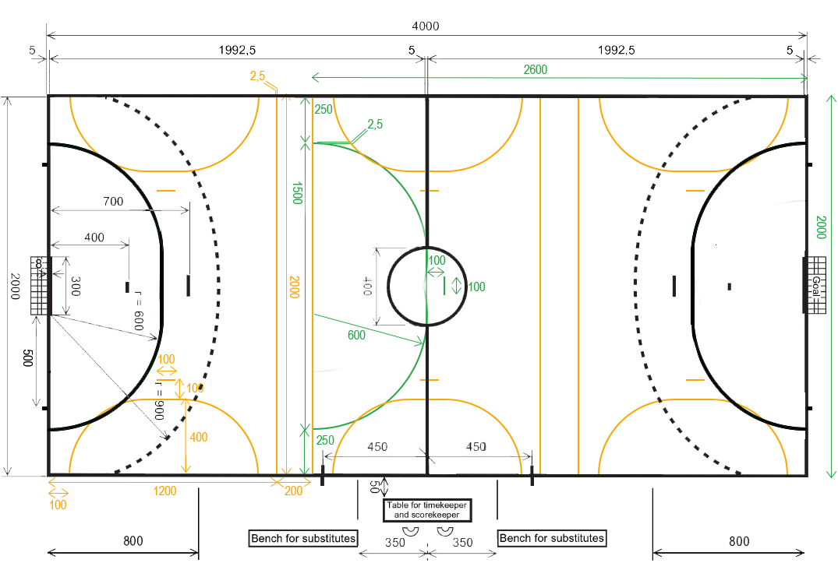

Slide 15
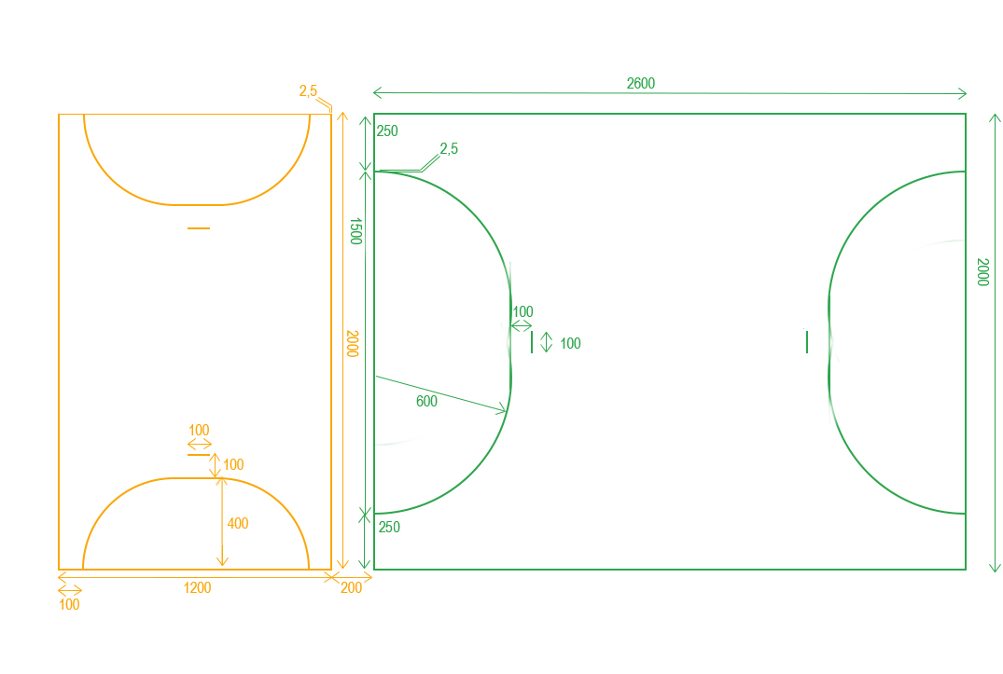

Slide 16
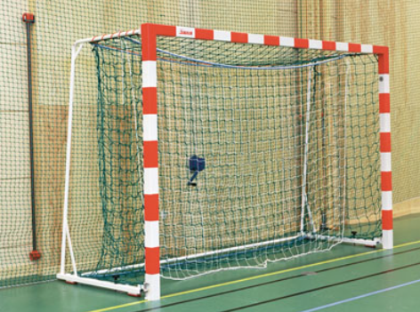
Vilken typ av mål ska vi använda?
Vilken typ av mål som ska användas beror på vilka förutsättningar som finns/ges i er hall (möjlighet till förvaring av målen, om kommunen ställer upp på att göra hål i mattan för att fästa ”riktiga mål” m.m.).
Alternativ 1 = rekommenderat alternativ:
På dessa mål fäller man in gavlarna innan förvaring i hallen så dom blir platta. Föreningen ställer fram och tillbaka målen vid användning. Kräver fästen i golvet. Vilken typ
av fästen beror på vilken leverantör av mål kommunen använder sig av.
Detta är den långsiktiga lösning vi hoppas att kommunerna vill satsa på!

Slide 17
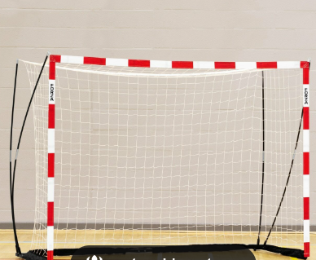
Vilken typ av mål ska vi använda?
Alternativ 2 = ett mer provisoriskt alternativ:
Ihopvikbara Quickplay-mål.
Dessa är mjuka mål som förvaras ihopvikta i en väska. Dessa har dock mjuk ribba och stolpar och är inte alls lika stabila som riktiga mål. De fungerar dock bra att använda i en övergångsperiod tills en mer långsiktig lösning kan finnas på plats.
Om denna typ av mål används blir ”extraribban” ett problem. Antingen spelar lagen då varsin halvlek utan extraribba/provisoriskt mål eller så får man försöka tejpa en extraribba.

Slide 18
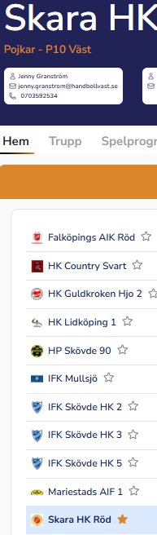
Om era hemmamatcher ska spelas på kortplan:
Eftersom det fortfarande finns ganska få hallar med kortplan i vårt distrikt
så ser vi gärna att ni meddelar lagen i er serie att de hos er kan förvänta sig spel på kortplan.
Ni hittar kontaktuppgifter till lagen i er serie genom att klicka på aktuellt lag i serieindelningen (se skärmdump till höger för exempel).
Det är VIKTIGT att ni är tillagda som kontaktperson för
det/de lag ni ska vara ledare för. Kontakta er förening annars så får de lägga till er.

Slide 19
Mer information och stöd för implementering av kortplan
Länk till SHF:s sida om kortplan:
Stöd för implementering

Slide 20
Varför 5 mot 5 (+MV) i U9 och U10?
I U9- och U10-klassen spelar vi med 5 utespelare + målvakt. Varför kan man fråga sig?
Färre spelare på plan med stor bredd ger mer plats till anfallare samt större yta att försvara, vilket tvingar spelarna till mer rörlighet.
Det leder också till fler avslut och fler potentiella målchanser och därmed mer intensitet.
Färre spelare leder även till större grad av delaktighet av alla spelare och därmed högre engagemang.
Intentionen är att skapa fler bollkontakter och högre aktivitet hos barnen vilket höjer motivationen.
Notes:
Färre spelare på plan med stor bredd ger mer plats till anfallare samt större yta att försvara, vilket tvingar spelarna till mer rörlighet. Det leder också till fler avslut och fler potentiella målchanser och därmed mer intensitet. Färre spelare leder även till större grad av delaktighet av alla spelare och därmed högre engagemang.
Intentionen är att skapa fler bollkontakter och högre aktivitet hos barnen vilket höjer motivationen.

Slide 21
Anfallsspel vid 5 mot 5:
Vi spelar då med 5 utespelare utan Mitt-6:a då denna ofta blir stående overksam på linjen i dessa unga åldrar. Givetvis kan vi jobba med övergångar in på linjen ändå.
Försvarsspel vid 5 mot 5:
Svensk handboll förespråkar offensiva försvarsspel i barnhandboll då detta utvecklar den individuella tekniken och spelförståelsen mer än ett defensivt försvarsspel .
Vid spel med 5 försvarsspelare och en förutbestämd försvarsuppställning rekommenderas 3-2 eller 2-3-försvar. Man ska vara offensiv men försöka hålla försvarsuppställningarna.

Slide 22
Försvarsspel vid 5 mot 5 forts:
Då anfallande lag med största sannolikhet kommer att ha två 6-metersspelare (kanterna) och tre 9-metersspelare så kan en naturlig försvarsuppställning vara 2-3 = två defensiva försvarare och tre offensiva försvarare. Alternativt kan man så klart välja att spela med tre defensiva försvarare och 2 offensiva = 3-2.
Informera barnen om att försvarsspel är att stoppa anfallsspelaren, täppa till luckor, hjälpa varandra och arbeta intensivt med fötterna.

Slide 23
Alla matcher ska spelas!
Målsättningen måste vara att alla matcher ska spelas oavsett om det är en serie med eller utan visning av resultat.
Risken är annars att enskilda lag hamnar i sitsen att flera lag inte vill åka dit och spela sina matcher vilket gör att de får en säsong med väldigt få matcher.

Slide 24
Matchändring i Profixio
Vi önskar att alla matcher i mesta möjliga mån spelas på det matchdatum som sätts av arrangerande förening. Har ni svårt att få ihop lag så försök att låna av yngre åldersklass eller kanske tjejer/killar.
Om ni ändå måste flytta en match så måste en kontakt tas med laget ni ska möta och en överenskommelse göras om en matchändring.
Det lag som vill ändra matchen ansvarar sedan för att deras förening ansöker
om matchändring i Profixio.
Undantaget är om det är ett sammandrag – då måste arrangerande förening ansöka om matchändringar då bara dom kan ändra alla tre matcherna.

Slide 25
Matchändring i Profixio
En matchändring som inkommer senast 21 dagar innan fastställt matchdatum är kostnadsfri. Matchändring som inkommer senare kostar 300 kr.
Om ni behöver ställa in en match men nytt speldatum ännu inte är framtagit så ska ni maila Towa (towa.almqvist@handbollvast.se). Information måste då finnas om vilken serie och vilka lag det gäller samt vem i motståndarlaget ni har vart i kontakt med och fått OK att matchen ska skjutas upp.

Slide 26
Frågor?
Synpunkter/inspel kring seriespel Kortplan/stor plan?

